Slide 1


Patterned NodeJS
A JavaScript Chess Engine
Lourdes Morente Gutiérrez
José Manuel Ramos Valderrama
Luis Boto Fernández
Tutor: Luis Fernández Muñoz

Slide 2
Índice
1 – Introducción
2 – Estilos de Programación
3 – Patrones de Diseño
4 – Pruebas de Software
5 – Integración Continua - CI
6 – Entrega Continua - CD
7 – Conclusiones

Slide 3
Introducción
JavaScript como lenguaje versátil.
Objetivo principal:
El objetivo principal es la elaboración de un producto de software en NodeJS, manteniendo un estilo de código unificado y aplicando los patrones de diseño clásicos de la programación orientada a objetos.

Slide 4
Estilos de Programación
I - Clases
II - Closures
III - Función Constructora
IV - Función Factoría

Slide 5
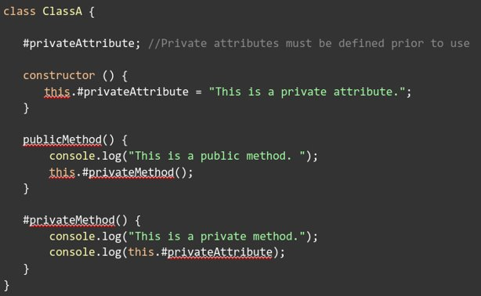
I - Clases
Incorporación reciente (ECMAScript 11)
Públicas por defecto
Azúcar sintáctico

Slide 6
I - Clases
Pros | Limitaciones
Similitud con lenguajes POO | Poco aceptado por la comunidad
Herencia "nativa" | Puramente sintácticas
Uso de "static" | Potencialmente verbosas

Slide 7
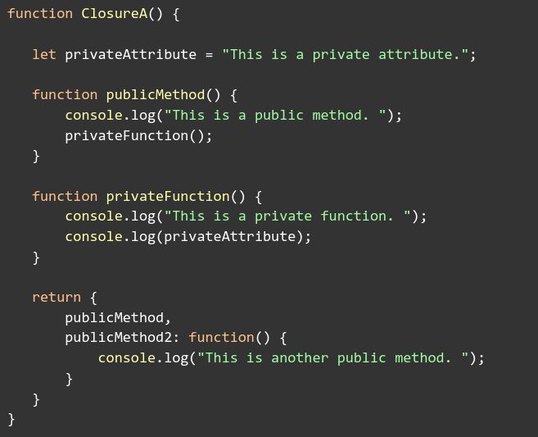
II – Closures
Funciones como objetos de primera clase
Uso previo a las clases
Encapsulación

Slide 8
II – Closures
Pros | Limitaciones
Encapsulación | Los atributos públicos no son posibles
 | Funciones privadas

Slide 9
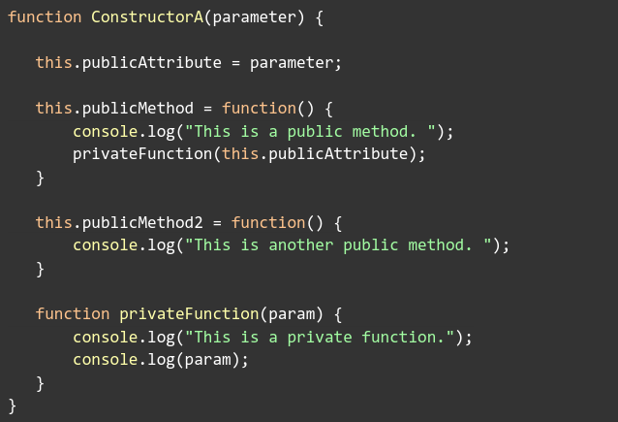
III – Función Constructora
Creación de objetos con la palabra reservada new
This para referenciar el objeto creado

Slide 10
III – Función Constructora
Pros | Limitaciones
Sencillas | No soporta encapsulación
Acceso a contexto 'this' del objeto

Slide 11
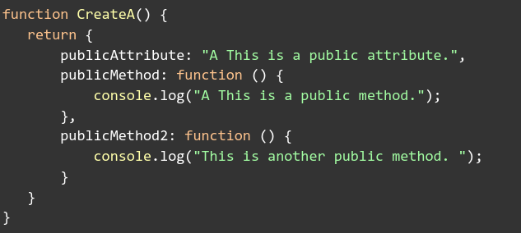
IV– Función Factoría
No usa la palabra reservada new
Sintaxis flexible
Sintácticamente similares a clases

Slide 12
IV– Función Factoría
Pros | Limitaciones
Buena legibilidad | No soportan encapsulación

Slide 13
Herencia
Clases
"extends ClassA"
Operador spread
"...myObjectA"
Función factoría y constructora
"let parent = new ConstructorA()"
Cadena de prototipos
"ConstructorB.prototype = Object.create(ConstructorA.prototype)"

Slide 14
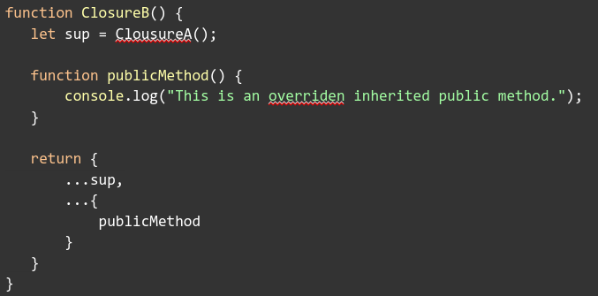
Decisión de estilo
Closures
Herencia con operador spread

Slide 15
Patrones de Diseño
Patrones creacionales
Singleton
Builder
Patrones de comportamiento
Template Method
Strategy
Memento
Patrones estructurales
Composite
Decorator

Slide 16
Singleton
Asegurar que una clase sólo puede tener una instancia y proveer un punto de acceso a ella.
Implementado a través de Patrón del Módulo.
Se ha implementado en la creación de los siguientes objetos:
Turn
BoardView
RestClient
MessageManager
RandomPlayer

Slide 17
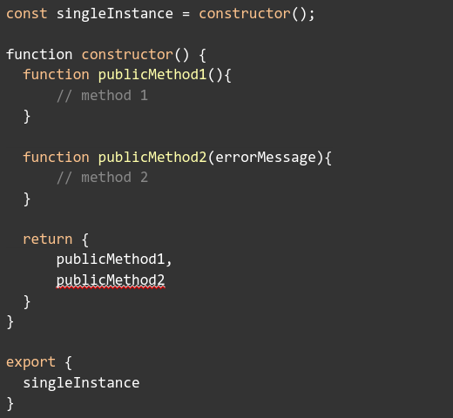
Singleton

Slide 18
Builder
Separa la construcción de un objeto de su representación.
En el chess:
El tablero precisa crearse con una disposición de piezas

Slide 19
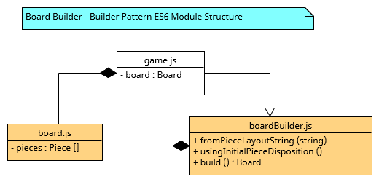
Builder

Slide 20
Template method
Creación del esqueleto de un algoritmo aplazando pasos a sus subclases.
En el chess:
El método isPossibleMove() de la clase padre usa getPossibleMovements() implementado en las clases derivadas.

Slide 21
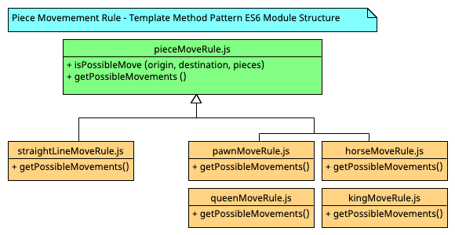
Template method

Slide 22
Strategy
Define una familia de algoritmos, encapsulándolos y haciéndolos intercambiables en tiempo de ejecución.
En el chess:
Se ha implementado para asignar a una pieza su algoritmo de movimiento.
Muy útil a la hora de coronar un peón cambiando su estrategia de movimiento en tiempo de ejecución.

Slide 23
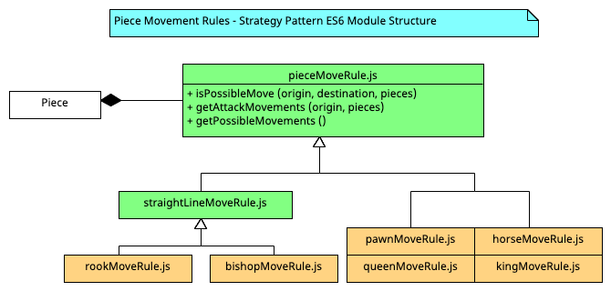
Strategy

Slide 24
Memento
Captura y externalizar la información de un objeto para restaurar su estado
En el chess:
Undo (Deshacer último turno).
Redo (Rehacer último turno).

Slide 25
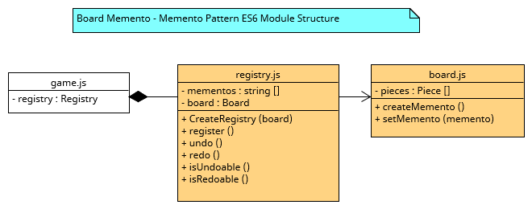
Memento

Slide 26
Composite
Facilita la creación de objetos con estructura de árbol.
En el chess:
La lógica de movimiento de la pieza reina utiliza este patrón combinando un alfil y una torre.

Slide 27
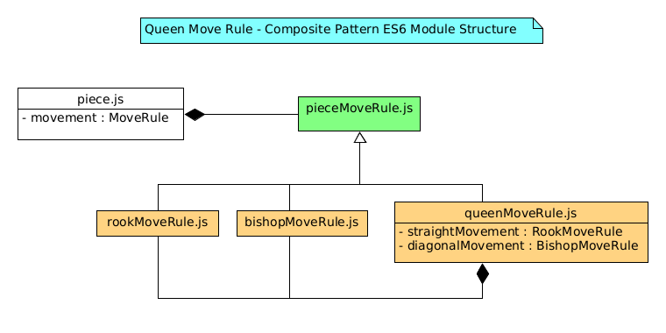
Composite

Slide 28
Decorator
Permite agregar responsabilidades dinámicamente a un objeto.
En el chess:
En una primera versión se utilizó para la coronación del peón.
Sustituido por el método getNextMoveRule().

Slide 29
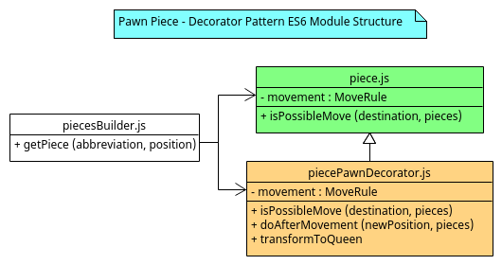
Decorator

Slide 30
Pruebas de Software
Test unitarios
Caja blanca:
Cobertura
Caja negra:
Clases de equivalencia
Valores límite
Componentes | Declaraciones | Ramas | Funciones | Líneas
main | 97.18% | 94.34% | 96.83% | 97.18%
moveRule | 100% | 100% | 94.83% | 100%
piece | 100% | 100% | 100% | 100%
Total | 98.85% | 97.87% | 96.73% | 98.85%

Slide 31
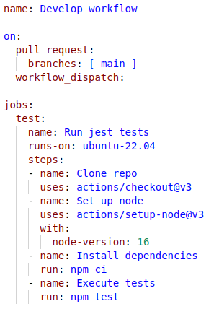
Integración Continua
Ejecutar tests automáticos en los PR

Slide 32
Entrega Continua
Ejecuta los tests
Generación de imagen docker
Publicación en GitHub Packages

Slide 33

Demo
Ejecución del motor de ajedrez desde Docker
Flujo de juego

Slide 34
Conclusión
Se cumple objetivo principal
Conclusiones sobre POO en JavaScript
Trabajo futuro:
Modo multijugador y patrón State
Patrón Command para movimientos
Más capacidades del jugador CPU

Slide 35
Gracias
¿Preguntas?

